Slide 1
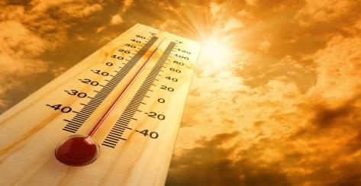
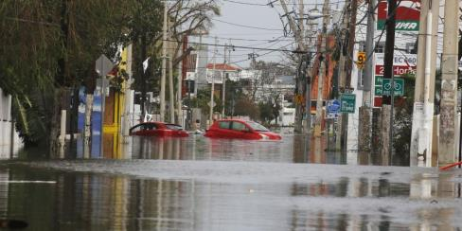

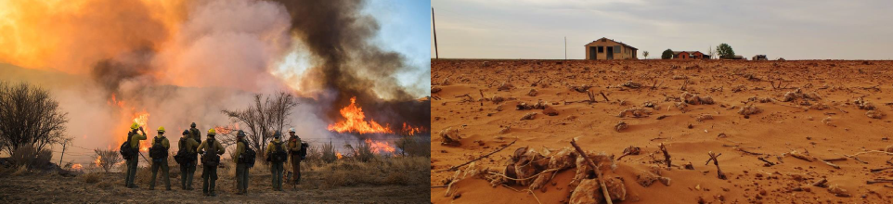
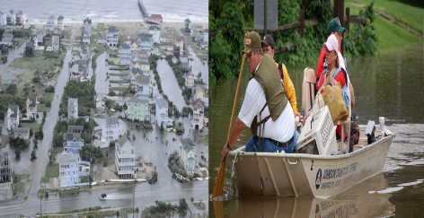

Hacia una mayor resiliencia ante eventos naturales extremos
Sequías, olas de calor, incendios forestales, inundaciones
24 de octubre de 2019, San Juan, Puerto Rico
Orlando Cabrera Rivera
Titular de unidad, Calidad Ambiental
Comisión para la Cooperación Ambiental

Slide 2
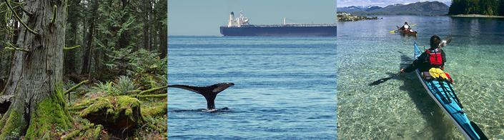

Plan Estratégico 2015-2020
Mitigación del cambio climático y estrategias de adaptación
Comunidades y ecosistemas sustentables
Crecimiento sostenible

Slide 3

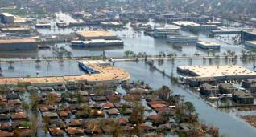
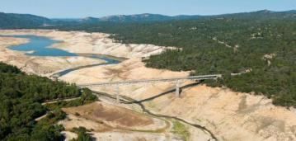
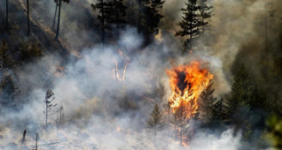
Objetivos generales
Crear alianzas institucionales sostenibles para:
Impulsar la capacidad de respuesta a eventos extremos que afectan la salud, la seguridad y el bienestar socioeconómico y ambiental de comunidades y poblaciones en América del Norte,
Fortalecer sistemas de alerta temprana, planificación en favor de la adaptación y gestión de emergencias, así como soluciones innovadoras y procesos mejorados de reconstrucción posterior a los desastres.

Slide 4
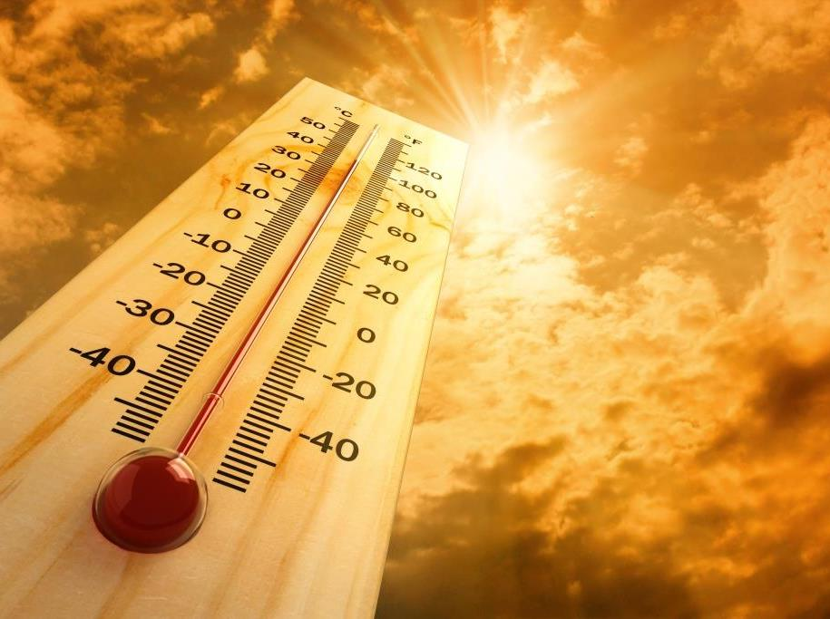

Monitoreo de efectos en la salud derivados de eventos de calor extremo
Alianzas con dependencias
de salud pública a fin de
aumentar la capacidad
de las comunidades para
anticipar eventos de calor
extremo y evitar sus efectos
negativos en la salud.

Slide 5
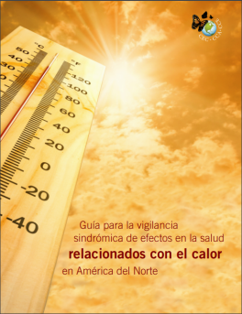
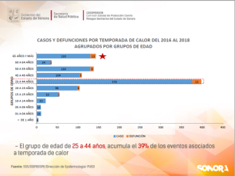
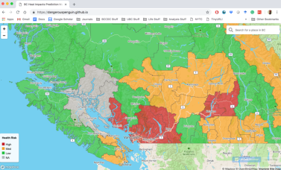
Monitoreo de efectos en la salud derivados de eventos de calor extremo
Aumento en el número de dependencias de salud pública con capacidad para:
monitorear los efectos en la salud derivados de los eventos de calor extremo,
identificar poblaciones vulnerables y brindar una adecuada atención.
Notes:
Un número cada vez mayor de dependencias de salud pública que atienden a
comunidades de América del Norte ya cuentan con capacidad para monitorear los
efectos en la salud derivados de los eventos de calor extremo, así como con herramientas
para identificar a las poblaciones vulnerables y brindar una adecuada atención.
• El Centro para el Control de Enfermedades de Columbia Británica (British Columbia
Centre for Disease Control) desarrolló tecnología que utiliza datos históricos y en tiempo
real para predecir probables efectos finales durante eventos de calor extremo.
• En el municipio de Juárez, Chihuahua, un sistema de alerta de calor en tiempo real
compila informes de salud y simultáneamente colecta datos hospitalarios sobre
enfermedades relacionadas con el calor extremo para informar de la gravedad de sus
efectos en la salud.
• En el condado de Pinal, Arizona, análisis de datos sobre enfermedades relacionadas con
el calor permiten identificar poblaciones vulnerables y mejorar la respuesta a urgencias
durante este tipo de eventos.T

Slide 6
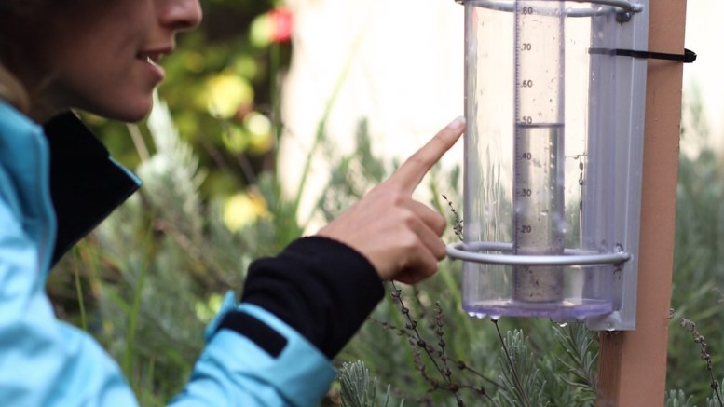

Empleo de redes de observadores voluntarios para monitorear eventos de precipitación e incendios forestales
Fortalecimiento de la las redes de observación ciudadana para complementar las capacidades de observación y mejorar la toma de decisiones y la preparación frente a contingencias.
Notes:
Aprovechamiento de redes de observadores voluntarios para monitorear eventos de precipitación
e incendios forestales naturales
En algunas regiones de América del Norte prevalece una insuficiencia por cuanto a disponibilidad de
datos fundamentales para optimizar las predicciones y respuesta a eventos meteorológicos y climáticos
extremos, como sequías, inundaciones e incendios forestales naturales, al igual que para alertar en
forma oportuna a la ciudadanía sobre situaciones que ponen en riesgo la vida. Con este proyecto se
busca evaluar la viabilidad de establecer y expandir redes de observadores participantes en iniciativas
de ciencia ciudadana, a fin de complementar las capacidades de observación en los ámbitos federal y
subnacional, y mejorar la toma de decisiones y la preparación para hacer frente a contingencias.

Slide 7
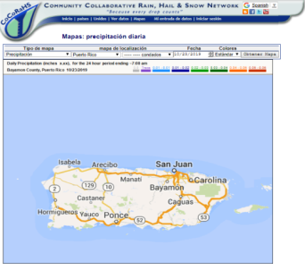
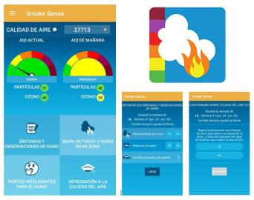
Redes de observadores voluntarios para monitorear eventos de precipitación e incendios forestales
Evaluación de las necesidades y deficiencias que prevalecen en la información.
Analizar la factibilidad de ampliar la utilización de redes de observadores voluntarios.
Viabilidad de establecer o ampliar la Red de Colaboración Comunitaria sobre Lluvia, Granizo y Nieve (Community Collaborative Rain, Hail and Snow, CoCoRaHS) y Smoke Sense en América del Norte.
Notes:
El proyecto, Aprovechamiento de redes de observadores voluntarios para monitorear eventos de precipitación e incendios forestales naturales, se propone evaluar las necesidades y deficiencias que prevalecen en la información sobre tales eventos naturales, así como analizar la factibilidad de ampliar la utilización de redes de observadores voluntarios o de participantes en iniciativas de ciencia ciudadana a lo largo de toda América del Norte, a fin de complementar las capacidades en materia de preparación y respuesta ante eventos extremos a escala tanto nacional como subnacional. Dicho proyecto, esta reunión tiene los siguientes objetivos específicos:
discutir la expansión de la Red de Colaboración Comunitaria sobre Lluvia, Granizo y Nieve (Community Collaborative Rain, Hail and Snow, CoCoRaHS) en América del Norte, y
estudiar la viabilidad de establecer o ampliar otras redes en toda la región.

Slide 8
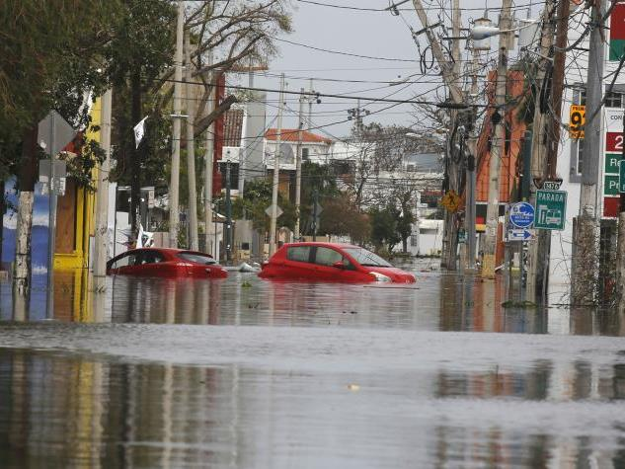
Evaluación de costos derivados de inundaciones y otros eventos climáticos extremos
Crear una metodología común para evaluar el costo de inundaciones extremas.
Integración en políticas en los órdenes federal, estatal o provincial y municipal.
Notes:
2. Helping North American Communities Adapt to Climate Change: A Pilot Syndromic Surveillance System for Extreme Heat
Relevance to Mexico:

Slide 9
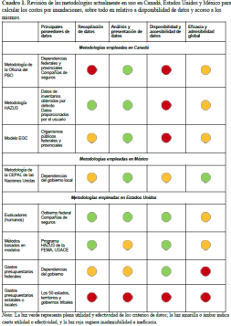
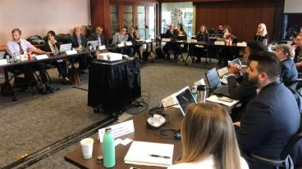
Evaluación de costos derivados de inundaciones
y otros eventos climáticos extremos
Formular una metodología sistemática para calcular los costos de los impactos de inundaciones y otros eventos.
Talleres en los que se incorpora información en torno a perspectivas indígenas y enfoques metodológicos.
Evaluación de la metodología e integración de estudios de caso en línea (uno por país) que demuestren el uso de la metodología estandarizada.

Slide 10
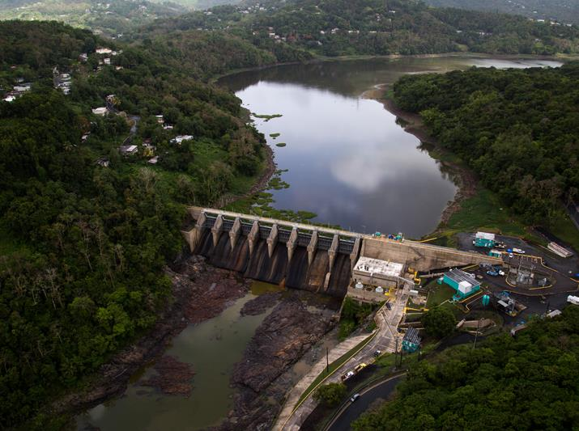
Mejoramiento de la eficacia de los sistemas de alerta temprana en casos de sequía
Aumentar la capacidad local para utilizar información sobre sequías en aras de la planificación y el manejo de riesgos.
Foto: Dennis M. Rivera Pichardo
Notes:
2. Helping North American Communities Adapt to Climate Change: A Pilot Syndromic Surveillance System for Extreme Heat
Relevance to Mexico:

Slide 11
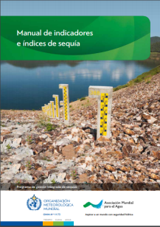
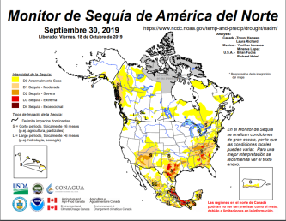
Mejoramiento de la eficacia de los sistemas de alerta temprana en casos de sequía
Elaborar un documento de directrices sobre indicadores de sequía para América del Norte.
Preparar recomendaciones dirigidas a comunidades locales orientadas a optimizar el acceso y uso de herramientas en tareas de planificación en caso de sequías.
Evaluar las áreas para el mejoramiento de la información del Monitor de Sequía de América del Norte y el acceso de los usuarios al mismo.
Notes:
El proyecto consiste en acciones conjuntas encaminadas a mejorar la eficacia de sistemas de alerta temprana en caso de sequía a escala de América del Norte, mediante la ejecución de varias tareas que contribuyen a la consecución de los siguientes tres objetivos relacionados:
1. Entender cuáles son los indicadores e índices de la Organización Meteorológica Mundial (OMM) con el mejor desempeño para monitorear sequías en América del Norte, a fin de mejorar la capacidad de las comunidades y los responsables de la toma de decisiones y la formulación de políticas en el ámbito local y regional para monitorear condiciones de sequía y estar preparados para hacer frente a éstas. Se buscará atender este objetivo mediante la preparación de un conjunto de directrices sobre el uso de indicadores de pertinencia local en regiones climáticas específicas del subcontinente. Pueden consultarse los indicadores e índices de la OMM en el documento Manual de indicadores e índices de sequía, disponible en: https://library.wmo.int/doc_num.php?explnum_id=3045.
2. Mejorar la capacidad local para aplicar las mejores prácticas por cuanto a preparación, planificación y manejo de riesgos. A fin de abordar este objetivo, se procederá a identificar y comparar información y mejores prácticas disponibles en materia de sequía en los tres países, y se emitirán recomendaciones dirigidas a las comunidades locales sobre cómo tener acceso y usar estos productos y herramientas sobre sequía, y cómo incorporar este fenómeno en el manejo de riesgos de amenazas múltiples.
3. Evaluar el uso del Monitor de Sequía de América del Norte (North American Drought Monitor, NADM) y determinar las necesidades de los usuarios, con el propósito de orientar
las mejoras al programa, incluido el acceso de los usuarios y la creación de nuevas herramientas orientadas al usuario, con énfasis en las regiones transfronterizas del subcontinente.

Slide 12
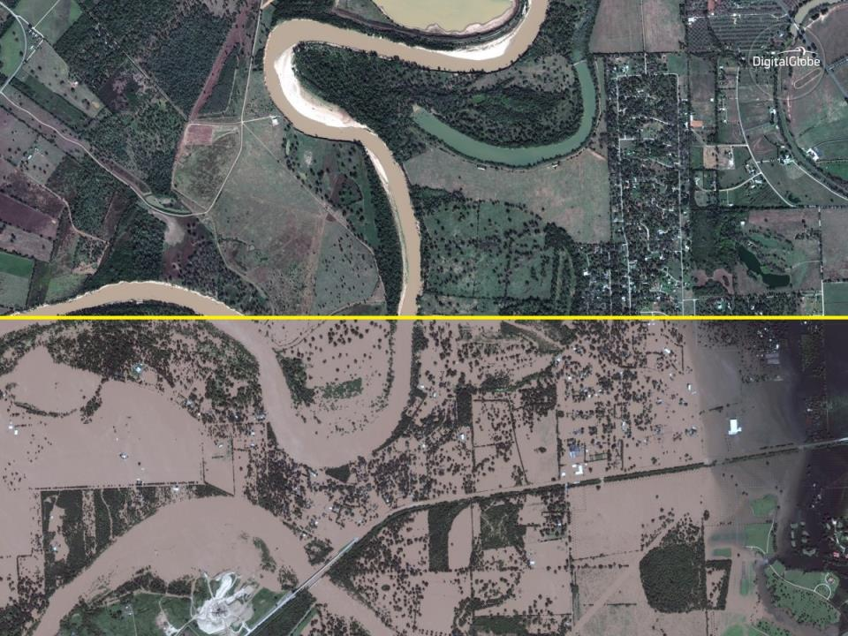
Utilización de la teledetección en tareas de preparación y respuesta a eventos climáticos extremos
Desarrollar capacidades locales y regionales en equipos de respuesta inicial y responsables del manejo de emergencias y de toma de decisiones, con el propósito de aprovechar imágenes satelitales en tiempo real para responder a eventos extremos.

Slide 13
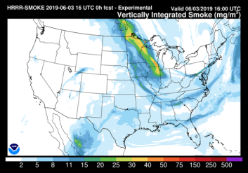
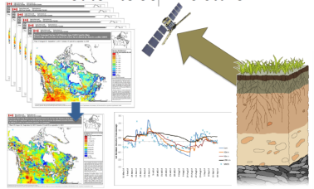
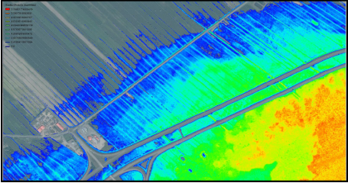
Utilización de la teledetección en tareas de preparación y respuesta a eventos extremos
Identificar mejores opciones disponibles de sistemas de alerta temprana y las regiones propensas a desastres que se beneficiarían de un mayor acceso.
Talleres de capacitación sobre el uso de imágenes satelitales y herramientas de respuesta ante inundaciones, sequías e incendios forestales.
Notes:
El objetivo de este proyecto es mejorar la capacidad de los encargados del manejo de emergencias para utilizar imágenes satelitales
en tiempo real como complemento de las herramientas y prácticas disponibles para la preparación y respuesta a eventos climáticos y
meteorológicos extremos. Para ello, se realizarán las siguientes actividades:
- Se identificarán las mejores opciones disponibles por cuanto a sistemas de alerta temprana y las regiones propensas a desastres
que se beneficiarían de un mayor acceso a imágenes satelitales.
- Se llevarán a cabo talleres en áreas con una necesidad reconocida de recibir capacitación sobre el uso de imágenes satelitales
y herramientas de respuesta ante inundaciones, sequías e incendios forestales.
La información emanada de este proyecto servirá para desarrollar las capacidades de equipos de respuesta inmediata, encargados del
manejo de emergencias y responsables de la toma de decisiones, en los ámbitos local y regional, para obtener y utilizar imágenes satelitales
en tiempo real en tareas de preparación y respuesta a estos eventos en zonas propensas a desastres.

Slide 14
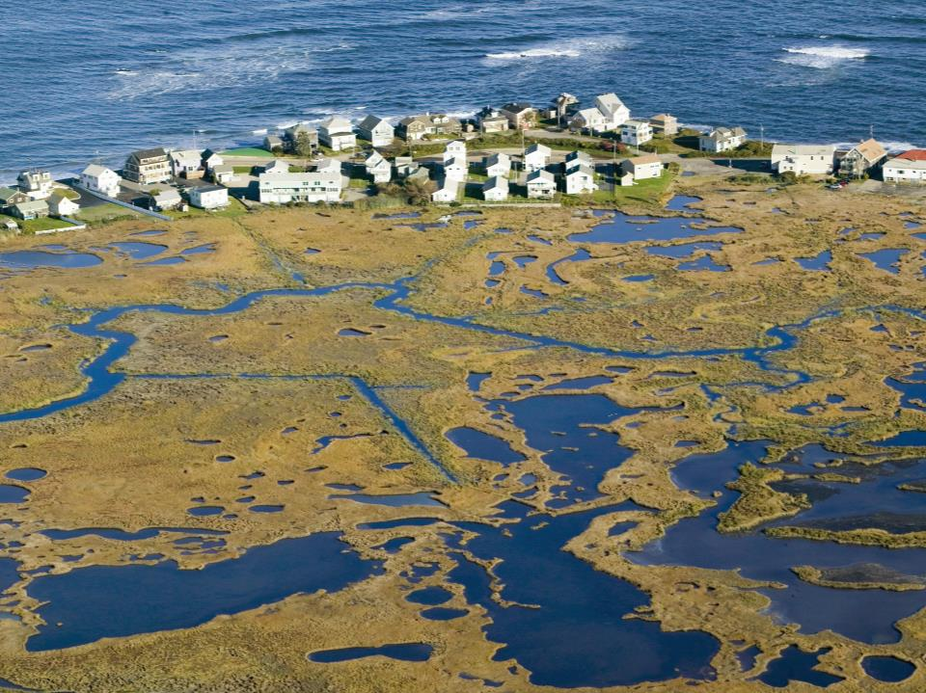

Kit de herramientas de adaptación al clima
para áreas protegidas marinas y costeras
Facilita la planificación de la adaptación al cambio climático de manera simple, directa y factible
Seminario introductorio (inglés) en línea EBM Tools Network:
7 de noviembre, 2 PM
Regístrese en www.openchannels.org
Esté alerta: la versión en español tendrá lugar a finales de noviembre
Para consultar el kit: CAKEx.org/es/MPAToolkit
Contacto:
Lucie Robidoux, Titular de la Unidad de Ecosistemas
lrobidoux@cec.org

Slide 15
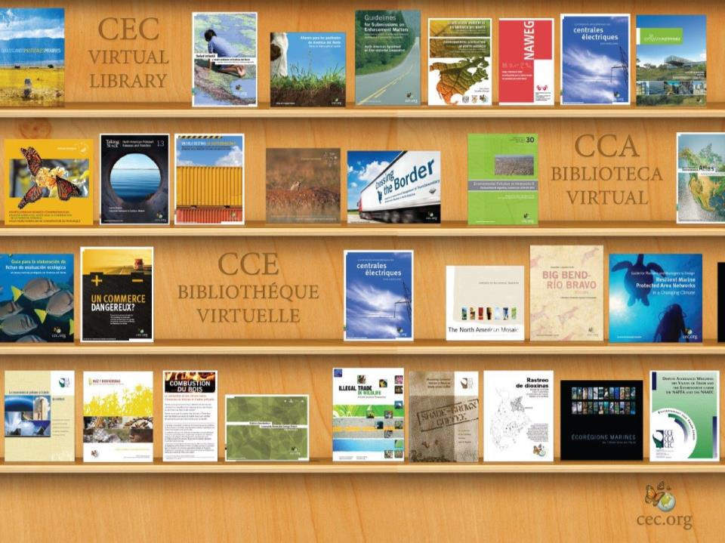
http://www3.cec.org/islandora/es

Slide 16

¡Muchas gracias!
Comisión para la Cooperación Ambiental
Tres países. Un medio ambiente.

